Slide 1
Autismo e disturbi pervasivi dello sviluppo
Il lavoro a scuola
marisa.trinchero@libero.it

Slide 2
Una società capace di affrontare l’autismo è in grado di rispondere
ad ogni altra forma di disabilità
Kari Steindal Presidente del Comitato di esperti per l'Educazione e l'Integrazione delle persone con autismo presso il Consiglio d’Europa

Slide 3
Le buone prassi
osservazione
raccolta informazioni
strutturazione
aiuto
rinforzo
programmazione
didattica speciale

Slide 4
Osservazione
attività “libere”
attività “strutturate”
movimento
esplorazione dell’ambiente
utilizzo degli oggetti
interazione con i compagni
livelli di comunicazione
utilizzo dello sguardo
autonomie
interessi
stereotipie
comportamenti aggressivi
costruzioni
puzzles/incastri
percorsi
giochi di imitazione
giochi con regole
disegno/colorazione
pregrafismo/letto-scrittura
ascolto/comprensione
prestare particolare attenzione ai comportamenti del bambino per individuare punti di forza e di debolezza

Slide 5
Raccolta delle informazioni
lettura dei documenti
colloqui
curanti / N.P.I.
insegnanti precedenti
affidatari/educatori
educativa territoriale
assistenza sociale
famiglia
utilizzare l’esperienza - costruire l’alleanza

Slide 6
Incontrare i genitori per:
informazioni e chiarimenti su:
- comportamenti
funzionamenti
- interazioni
- interessi
- preferenze
- organizzazione familiare
- atteggiamenti affettivi
- strategie educative
- terapie in atto
conoscere richieste e proposte
costruire un terreno di lavoro comune

Slide 7
Strutturazione
dello spazio
del tempo
dei materiali
Che cosa devo fare? Dove? Quando? Per quanto tempo?
Aiuto
fisico
verbale
visivo
Come?
Rinforzo
ricompensa
gratificazione
Perché?

Slide 8
Strutturare tempi, ambienti, materiali e compiti per ottenere:
I bambini autistici necessitano di avere una giornata strutturata ed insegnanti che sanno come essere tenaci, ma gentili.
Temple Grandin
prevedibilità
chiarezza
certezza
Solo un insegnante ordinato e preparato fa ordine nella mia mente. Gli insegnanti disorganizzati peggiorano il mio stato autistico.
Sue Rubin

Slide 9
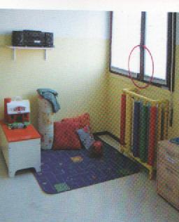
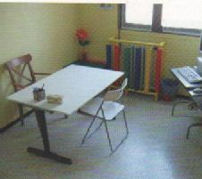
Strutturazione dello spazio
Spazi diversi per attività diverse
ben definiti / delimitati / visivamente riconoscibili

Slide 10
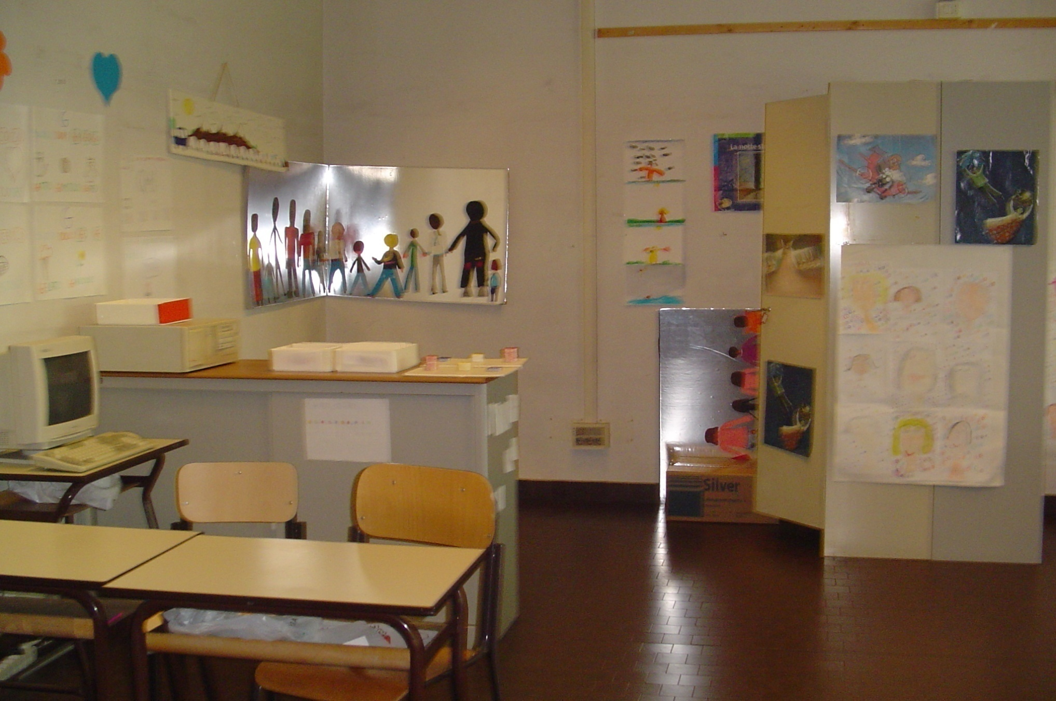
spazi individuabili per ogni attività

Slide 11
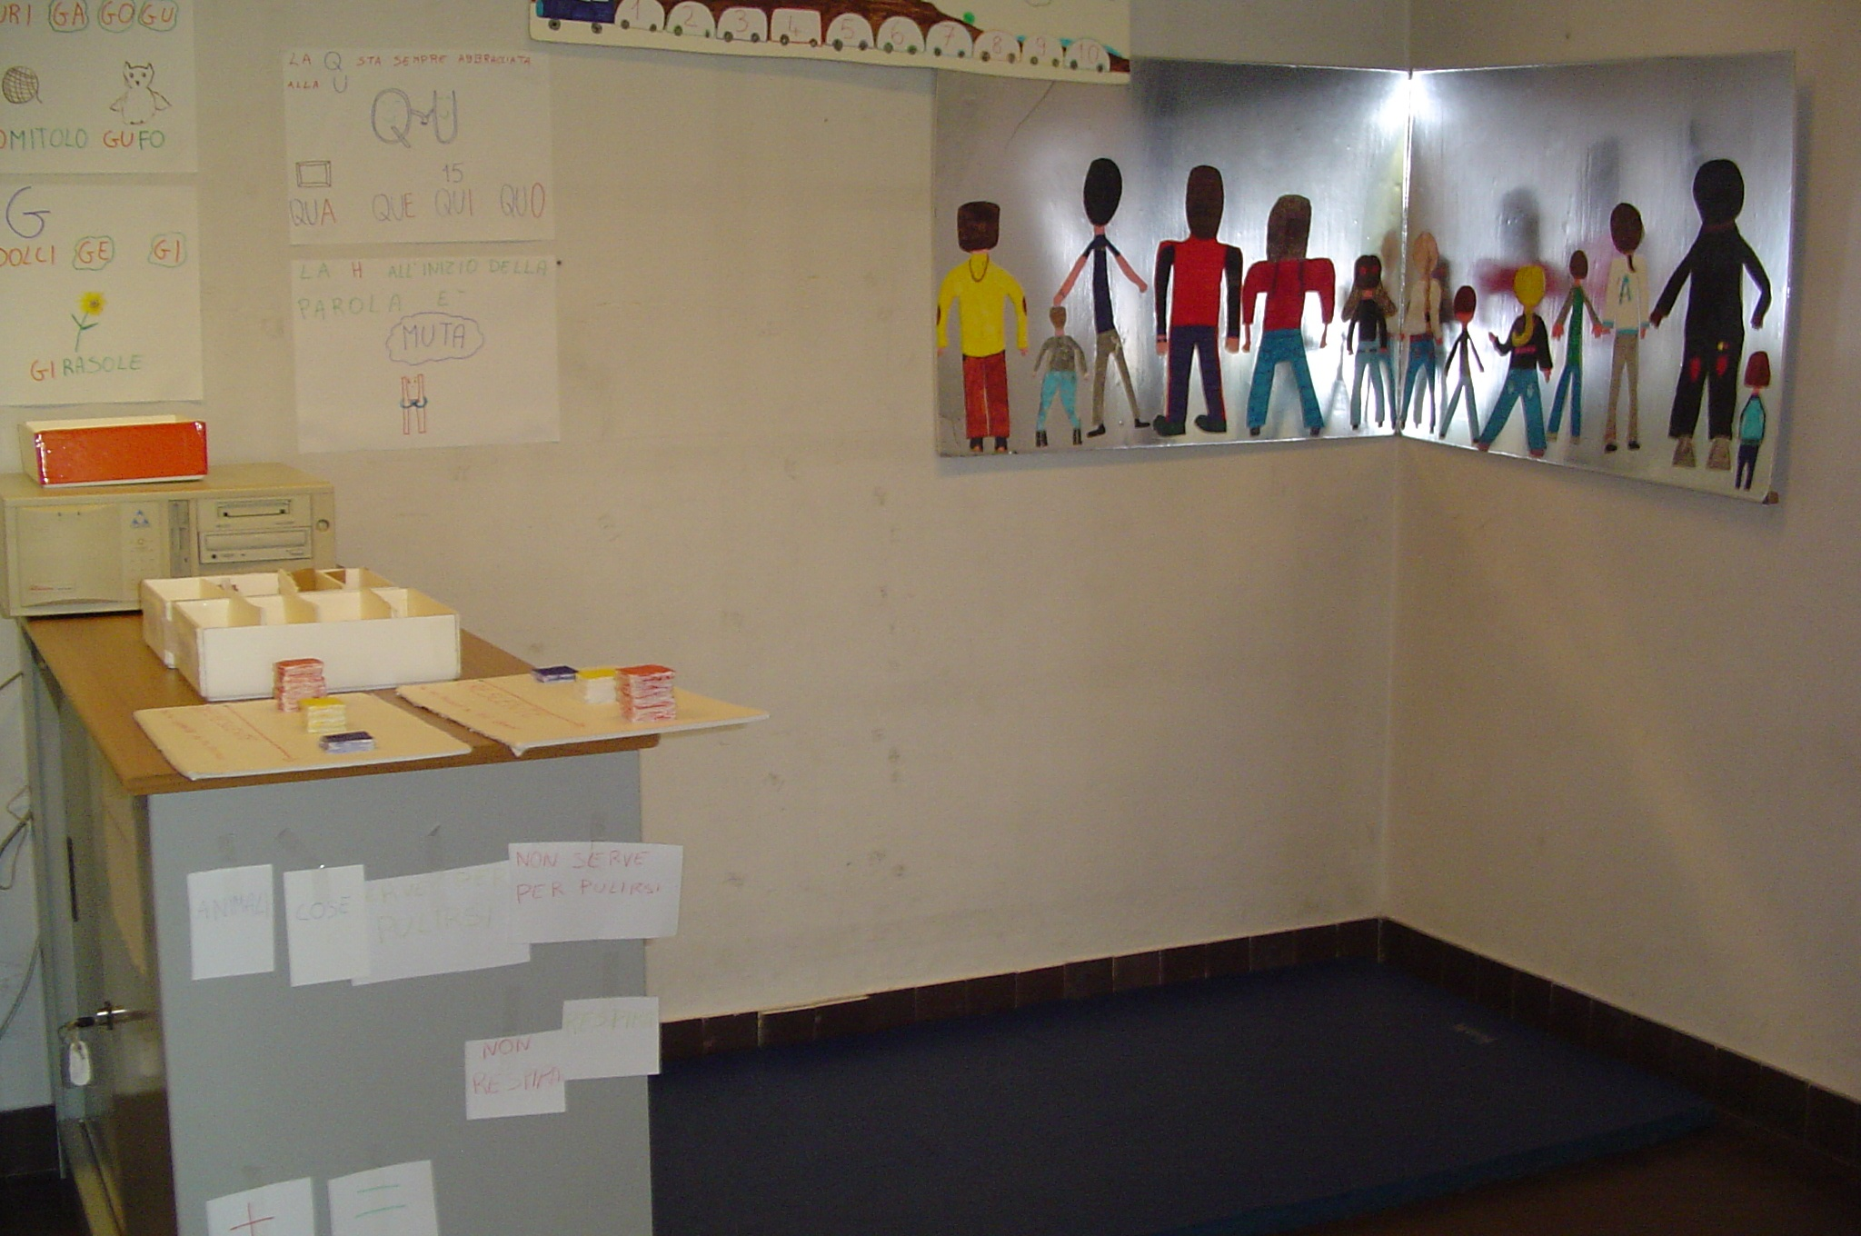

Slide 12
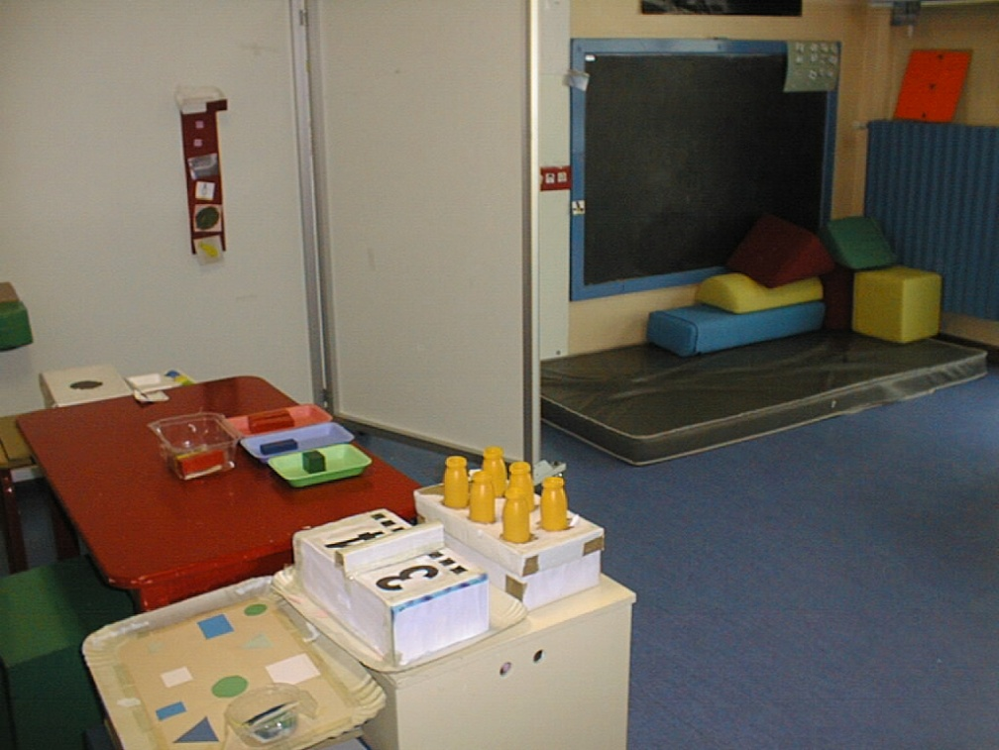
spazi individuabili per ogni attività

Slide 13
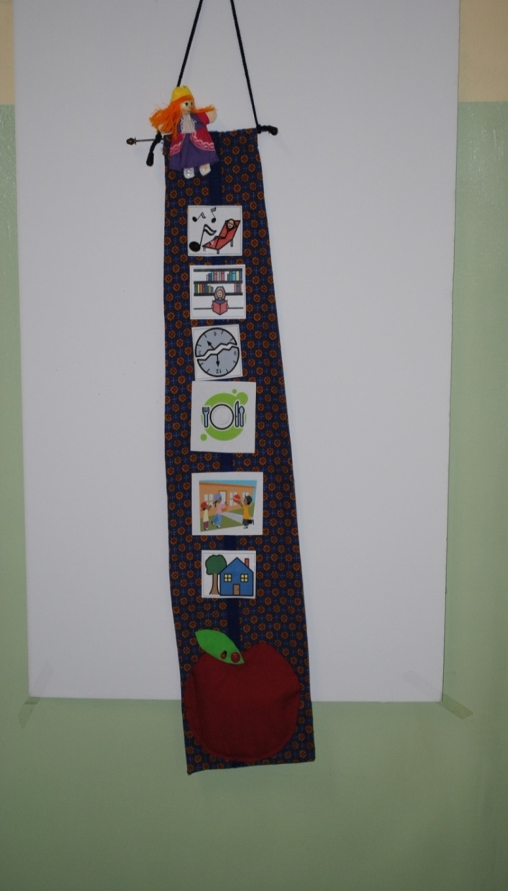
Strutturazione del tempo
Cosa devo fare?
Per quanto tempo?
Cosa avverrà dopo?

Slide 14
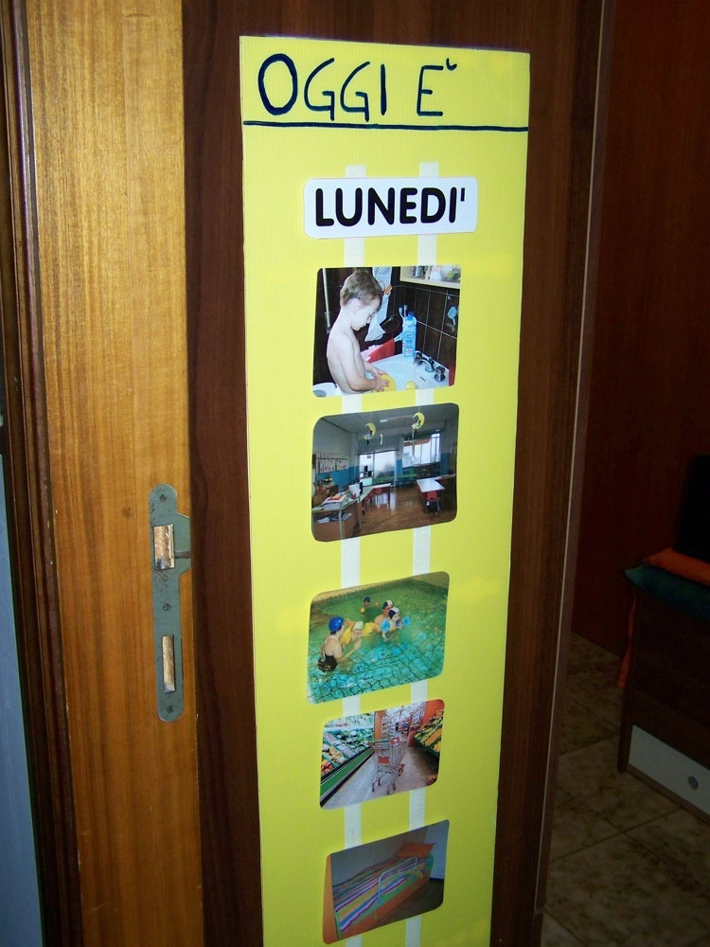
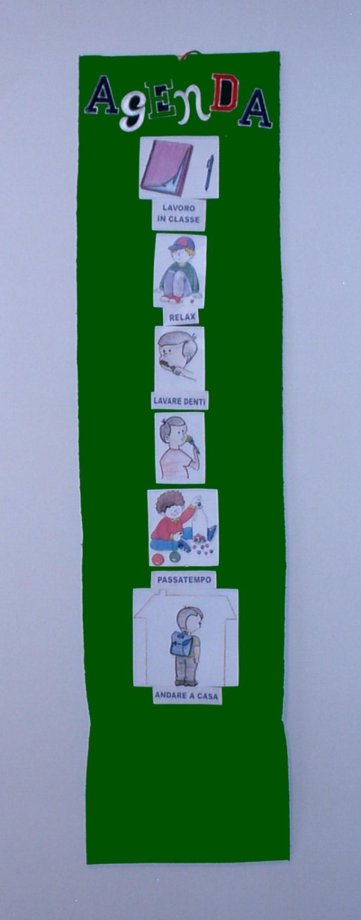

Slide 15
L’agenda
Aiuta ad organizzare / sapere prima la successione degli eventi
Aiuta i passaggi tra un’attività e l’altra
Permette una notevole diminuzione dell’ansia
Aiuta la motivazione e il rinforzo (so quando e come inizio, come finisco e cosa farò dopo)

